Slide 1
Testy nieparametryczne – testy zgodności

Slide 2
Nieparametryczne testy istotności dzielimy na trzy zasadnicze grupy: testy zgodności, testy niezależności oraz testy losowości próby. Testy nieparametryczne, w przeciwieństwie do testów parametrycznych, mają tę zaletę, że nie wymagają założeń w odniesieniu do postaci rozkładu cechy w zbiorowości generalnej.

Slide 3
Test zgodności χ² (chi-kwadrat)
Test zgodności χ² należy do najstarszych testów statystycznych i został zaprojektowany przez K. Pearsona. Test ten pozwala sprawdzić hipotezę, że populacja ma określony typ rozkładu, to znaczy określoną postać funkcyjną dystrybuanty. Poważnym ograniczeniem w zastosowaniu testu zgodności χ² jest wymóg dysponowania odpowiednio dużą (zwykle kilkudziesięcioelementową) próbą.

Slide 4
Elementy próby dzieli się bowiem na kilka rozłącznych klas i postuluje się, aby w każdej klasie znalazło się co najmniej 8 elementów. Zatem próba n-elementowa rozkłada się na k rozłącznych klas (wymaga się, aby k ≥ 5) o liczebnościach n₁, n₂,…, n_{k}, przy czym n_{i} ≥ 8, i=1,…,k. Z założeń tych wynika, że n ≥ 40, gdzie

Slide 5
Formułujemy hipotezę zerową H₀:F(x)=F₀(x), która głosi, że zmienna losowa X ma rozkład o dystrybuancie należącej do klasy dystrybuanty wyróżnionego typu rozkładu F₀(x). Hipotezę alternatywną konstruujemy przez zaprzeczenie H₀, czyli H₁: F(x)≠F₀(x).

Slide 6
Rozkład empiryczny, utożsamiany ze znajomością n_{i}, porównujemy z rozkładem hipotetycznym poprzez zastosowanie statystyki:
która przy założeniu prawdziwości H₀ ma rozkład χ² o k-r-1 stopniach swobody (k – liczba przedziałów klasowych, r - liczba szacowanych parametrów). Symbol n_{i} oznacza liczebność empiryczną i-tego przedziału klasowego, p_{i} oznacza prawdopodobieństwo, że zmienna losowa X o rozkładzie hipotetycznym przyjmuje wartości należące do i-tej klasy.

Slide 7
Mnożąc p_{i} przez liczebność całej próby n, otrzymujemy liczebności teoretyczne, tj. takie, jakie powinny wystąpić, gdy H₀ jest prawdziwa. Jeśli χ² ≥ χ²_{α}, wówczas hipotezę zerową należy odrzucić na korzyść H₁. W przeciwnym razie brak podstaw do jej odrzucenia.

Slide 8
Wyłoniono próbę losową złożoną z 400 czteroosobowych rodzin, w których odnotowano roczne wydatki na turystykę i rekreację przypadające na członka rodziny. Na poziomie α=0,05 zweryfikować hipotezę, że rozkład wydatków na turystykę i rekreację jest rozkładem normalnym.
Wydatki na turystykę i rekreację | Liczba rodzin ni
[100-300] | 50
(300-500] | 100
(500-700] | 150
(700-900] | 80
(900-1100] | 20

Slide 9

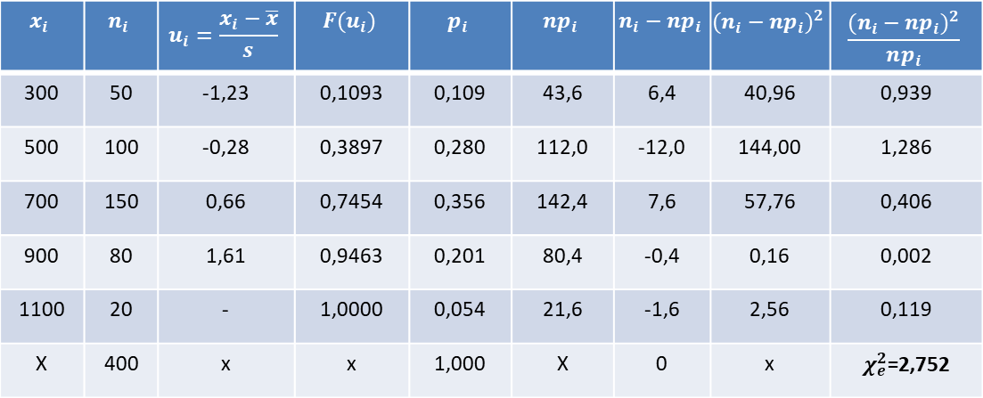
Hipotezy, zerowa i alternatywna, w tym przykładzie mają postać:
$$H_{0}:F\left(x\right)=F_{0}\left(x\right), gdzie { F}_{0}\left(x\right) jest dystrybuantą rozkładu normalnego$$
$$H_{1}:F\left(x\right)≠F_{0}\left(x\right), gdzie { F}_{0}\left(x\right) nie jest dystrybuantą rozkładu normalnego$$
W celu obliczenia empirycznej wartości statystyki $χ^{2}$ konieczne jest wyznaczenie wartości dwóch estymatorów z próby: $\overline{x}=560$ i s≈210,7. Zatem:
Z tablic rozkładu $χ^{2}$ dla 5-2-1=2 stopni swobody oraz przyjętego α odczytujemy krytyczną wartość $χ_{0,05;2}^{2}=5,991$.
Ponieważ , brak podstaw do odrzucenia H0, że rozkład rocznych wydatków na turystykę i rekreację jest rozkładem normalnym.
$$x_{i}$$ | $$n_{i}$$ | $$u_{i}=\frac{x_{i}−\overline{x}}{s}$$ | $$F(u_{i})$$ | $$p_{i}$$ | $$np_{i}$$ | $${n_{i}−np}_{i}$$ | $${({n_{i}−np}_{i})}^{2}$$ | $$\frac{{({n_{i}−np}_{i})}^{2}}{np_{i}}$$
300 | 50 | -1,23 | 0,1093 | 0,109 | 43,6 | 6,4 | 40,96 | 0,939
500 | 100 | -0,28 | 0,3897 | 0,280 | 112,0 | -12,0 | 144,00 | 1,286
700 | 150 | 0,66 | 0,7454 | 0,356 | 142,4 | 7,6 | 57,76 | 0,406
900 | 80 | 1,61 | 0,9463 | 0,201 | 80,4 | -0,4 | 0,16 | 0,002
1100 | 20 | - | 1,0000 | 0,054 | 21,6 | -1,6 | 2,56 | 0,119
X | 400 | x | x | 1,000 | X | 0 | x | $χ_{e}^{2}$=2,752

Slide 10
Test zgodności λ-Kołmogorowa
Drugim testem zgodności, obok testu χ², jest test λ-Kołmogorowa. Służy on do weryfikowania hipotezy, że cecha X ma w zbiorowości generalnej określony rozkład typu ciągłego; najczęściej jest to rozkład normalny. Warunki dotyczące danych z próby są takie same jak w teście χ².
Hipotezy H₀ i H₁ można sformułować następująco:
H₀: F(x)=F₀(x)
H₁: F(x)≠F₀(x)

Slide 11
Sprawdzian hipotezy ma postać:
gdzie:
przy czym Fn(x) oznacza dystrybuantę empiryczną, a F0(x) dystrybuantę hipotetyczną (teoretyczną).

Slide 12
Wartość dystrybuanty empirycznej dla danego x obliczamy następująco:
w którym n_{isk} jest skumulowaną liczebnością odpowiadającą wartościom cechy nie większym od x.
Statystyka λ przy założeniu prawdziwości H₀ ma asymptotyczny rozkład λ-Kołmogorowa.

Slide 13
Z uwagi na to, że D mierzy rozbieżność miedzy dystrybuantą teoretyczną a empiryczną, zbiór krytyczny będą tworzyły tylko duże wartości λ, tak więc będzie to zbiór prawostronny określony równością
gdzie λ_{α} odczytujemy z tablic Kołmogorowa w ten sposób, że Q(λ_{α})=1-α.

Slide 14
Producent proszku do prania uważa, że rozkład wagi pudełka proszku jest N(m,σ). Na podstawie 150 wylosowanych niezależnie do próby pudełek otrzymano:
Testem λ Kołmogorowa na poziomie istotności 0,05 zweryfikować hipotezę, że waga proszku w pudełku ma rozkład normalny.
Waga pudełka proszku (w gramach) | 575 - 585 | 585 - 595 | 595-605 | 605 - 615 | 615 - 625
Liczba pudełek | 16 | 34 | 50 | 38 | 12

Slide 15
H₀: X – waga proszku w pudełku ma rozkład N(m,σ)
H₁: X – ma rozkład różny od rozkładu N(m,σ)
Parametry m i σ nie są znane, zatem szacujemy je na podstawie próby – otrzymujemy

Slide 16
x_{i1} | u_{i1} | n_{i} | n_{isk} | F_{n}(x) | F₀(x)
585 | -1,33 | 16 | 16 | 0,11 | 0,0885 | 0,0215
595 | -0,42 | 34 | 50 | 0,33 | 0,3446 | 0,0146
605 | 0,48 | 50 | 100 | 0,67 | 0,6915 | 0,0215
615 | 1,38 | 38 | 138 | 0,92 | 0,9192 | 0,0008
625 | 2,28 | 12 | 150 | 1 | 0,9893 | 0,0107

Slide 17
Otrzymaliśmy:

Slide 18
Test zgodności Kołmogorowa-Smirnowa
Test służy do weryfikacji hipotezy, że dwie populacje mają jednakowy rozkład, co jest równoważne ze stwierdzeniem, że dwie próby pochodzą z tej samej populacji. Badamy dwie populacje, w których cecha ma rozkład ciągły opisany odpowiednio dystrybuantami F₁(x) i F₂(x). Hipotezy H₀ i H₁ mają postać:
H₀: F₁(x)=F₂(x)
H₁: F₁(x)≠F₂(x)

Slide 19
Sprawdzianem hipotezy jest statystyka:
gdzie:
przy czym n₁, n₂ oznaczają liczebności prób z obu populacji, F*_{n1}(x), F*_{n2}(x) dystrybuanty empiryczne wyznaczone na podstawie prób.

Slide 20
Statystyka ma przy założeniu prawdziwości H₀ asymptotyczny rozkład λ-Kołmogorowa. Zbyt duże wartości sprawdzianu hipotezy wskazują, że hipoteza H₀ może być nieprawdziwa, a więc relacja wyznaczająca zbiór krytyczny oraz sposób wyznaczania wartości krytycznej są takie same jak w teście λ-Kołmogorowa, tzn. P(λ_{n}≥λ_{α})=α, przy czym λ_{α} odczytujemy z tablic λ-Kołmogorowa, tak że Q(λ_{α})=1-α.

Slide 21
Na podstawie danych otrzymanych z dwóch wylosowanych niezależnie próbach na poziomie istotności α = 0,05 zweryfikować hipotezę, że rozkład wieku lekarzy na wsi i w mieście jest taki sam.
Wiek | Liczba lekarzy
 | wiejskich | miejskich
25-30 | 30 | 20
30-35 | 40 | 30
35-40 | 70 | 80
40-45 | 100 | 90
45-50 | 60 | 110
50-55 | 40 | 40
55-60 | 10 | 30

Slide 22
H₀: F₁(x)=F₂(x)
H₁: F₁(x)≠F₂(x)
 | 0,086 | 0,2 | 0,4 | 0,686 | 0,857 | 0,971 | 1
 | 0,05 | 0,125 | 0,325 | 0,55 | 0,825 | 0,925 | 1
 | 0,036 | 0,075 | 0,075 | 0,136 | 0,032 | 0,046 | 0

Slide 23
Ponieważ odrzucamy hipotezę, że rozkład wieku lekarzy w mieście i na wsi jest taki sam, co jest równoznaczne ze stwierdzeniem, że struktury wieku lekarzy w mieście i na wsi są różne.

